Slide 1
Kejadian Bagian 1 lanjutan

Slide 2
onLoad= Dibangkitkan bila browser selesai memuat document
onUnload=Dibangkitkan bila pengguna keluar dari dokumen
Contoh Program
<HTML>
<BODY onLoad="nilai()" onUnload="tutup()">
<SCRIPT LANGUAGE="JavaScript">
function nilai()
{
alert("anda masuk web saya");
}
function tutup()
{
window.alert("Terimakasih Telah masuk web saya..");
}
</SCRIPT>
</center>
</BODY>
</HTML>

Slide 3
onMouseOver=Dibangkitkan bila kursor mouse berada di atas sebuah link atau daerah gambar.
onMouseOut=Dibangkitkan bila kursor mouse berada di luar sebuah link atau daerah gambar.

Slide 4
<<HTML>
<BODY>
<SCRIPT LANGUAGE="JavaScript" type="text/javascript">
function gambar1()
{ document.f.imgfan.src="gif.gif" }
function gambar2(){
document.f.imgfan.src="animated-autumn-leaves-bkgrd1.gif" }
</SCRIPT>
<h1 align="center">Latihan Event OnMouseOver dan OnMouseOut</h1>
<hr width="600" color="black" noshade size="10">
<font face="arial">
<h3 align="center">SELAMAT DATANG</h3>
<CENTER>
<form name="f">
<Img Name="logo" src="epibesdaydear.gif" onmouseover="document.logo.src='jadi.gif'"
onmouseout="document.logo.src='epibesdaydear.gif'">
<h4 align="center">Tunjuk gambar dibawah ini</h4>
<A HREF="radio.html" onMouseOver="gambar1()" onMouseOut="gambar2()">
<IMAGE NAME="imgfan" SRC="gif.gif" WIDTH=61 HEIGHT=72 BORDER=0>
</A>
</form>
</center>
</BODY>
</HTML>

Slide 5
Kejadian 2
Event on submit akan dibangkitkan apabila seorang user menekan tombol submit. Dengan event ini data yang diinputkan lewat form akan ditampilkan

Slide 6
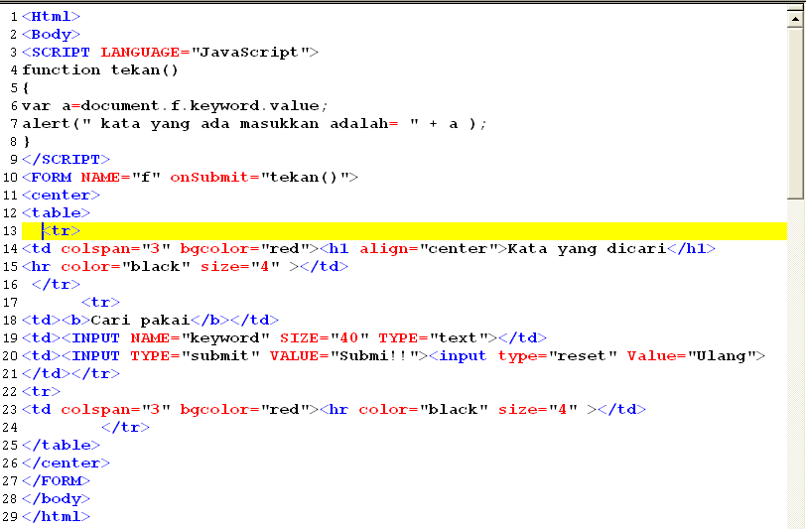

Slide 7
Manipulasi gambar
Untuk memuat suatu image, pada Javascript terdapat objek Image. Untuk membuat objek tersebut pendeklarasiannya adalah sebagai berikut :
img1 = new Image ()
img1.src = "pic1.gif“(tergantung format gambar)
artinya membuat objek image dengan isinya adalah image pic1.gif

Slide 8
